Slide 1
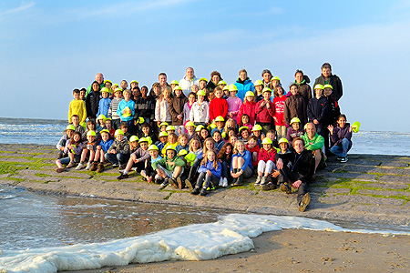
3de leerjaar
Met wat inzet kom je heel ver...

Slide 2
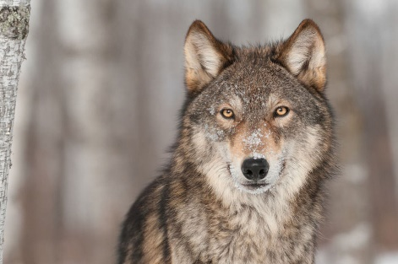
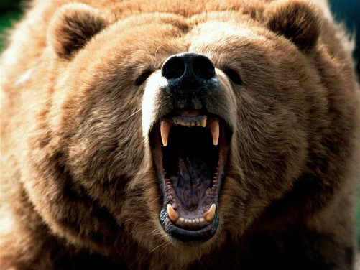
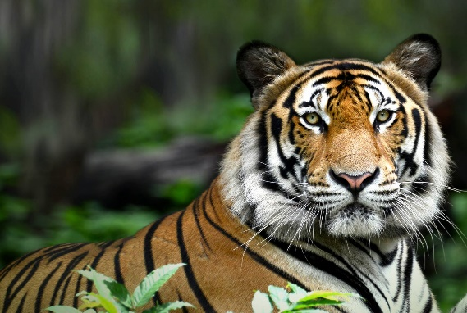
3A = 3B 3B = 3A
Inhoudelijk verloopt het leerjaar voor beide klassen gelijk. Er blijft natuurlijk wel een eigenheid in 3A en 3B. Andere mensen vormen vanzelfsprekend een andere omgeving.
Waar mogelijk werken we klasdoorbrekend in de jaarbubbels. Dit zal ook zo zijn op vele momenten tijdens lessen en zorgwerking. Elk kind wordt ondersteund en gestimuleerd om volgens zijn talenten, mogelijkheden en interesses te werken.
In het derde leerjaar werken we regelmatig in de groepen wolven, beren en tijgers. Vraag meer uitleg aan je kind ☺.

Slide 3
Schoolwerking
Bekijk zeker het filmpje met de algemene toelichting vanuit de school ☺.
Weer normale schooluren. (Tijdig op school!)
Regeling brengen en ophalen kinderen: hopelijk is dit reeds gekend. Opnieuw rijen.
Aanspreekpunt van de opvang voor en na schooltijd door de wijkwerkers = meneer Marc De Win
We eten in de klas. Geen warme maaltijden. Drinkbus voorzien!
Vragen hierover? -> agenda of mailtje

Slide 4
3A = 3B
Ma-do: Marc Vrij: Juf Els | Ma-do: Jimmy Vrij: ook Jimmy
Weekinvulling is meestal identiek, maar op andere momenten
Nieuw: uitbreiding van de zorgmomenten en Talentwerking op vrijdagnamiddag.
Meer uitleg hierover in het schoolalgemene filmpje.

Slide 5
Inhoud
(be)Leven + MuVo, Talentwerking Leren
Sociale vaardigheden Godsdienst Uitstappen (afh. Coronacode ;-) Sport ...
Taal Wiskunde WO Schrift ...

Slide 6
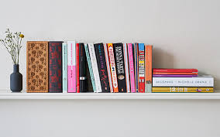
Bekijken boeken, mappen, agenda, mapjes,…
Werk- en handboeken mogen meestal mee naar huis (logo,…) Spreek af met je kind.
Soms hebben ze een werkboek bij voor huistaken. Dit staat vermeld in het agenda. We proberen de werkboeken ook geregeld ter inzage mee te geven.
Brieven en huiswerkblaadjes zitten steeds in hun postbodekaft.
Uitleg in agenda.

Slide 7
De verschillende boeken,…:
taal, spelling

Slide 8
De verschillende boeken,…:
wiskunde

Slide 9
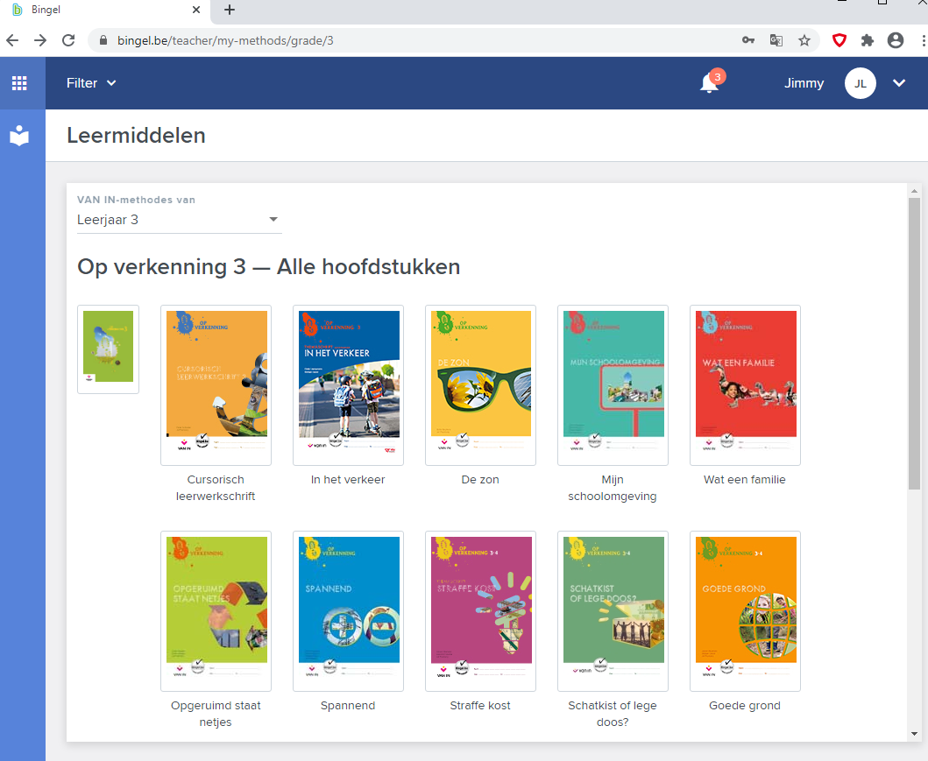
De verschillende boeken,…:
wereldoriëntatie, godsdienst

Slide 10
Geheimtaal? Soms werken we samen, soms alleen. Soms verbeteren we samen, soms de leerkracht en soms elk kind het eigen werk. Het kan dus zijn dat je die ‘codes-geheimtaal’ terug ziet in de boeken. Uw kind kan vast uitleggen wat elke code betekent. Maar in elk geval, we houden als leraren altijd een oogje in het zeil….
KG = klassikaal gemaakt
ZG = zelf gemaakt
ZV = zelf verbeterd
KV = klassikaal verbeterd
…

Slide 11
TAAL: leerinhoud
TAAL
Talige grondhouding
Mondelinge taalvaardigheid
Schriftelijke taalvaardigheid
Taalbeschouwing
Tips en Regels staan verspreid doorheen de boeken
SPELLING
hoorwoorden onthoudwoorden regelwoorden
Alle regels staan achteraan in spellingschrift
(spellingweters)
Leesboek Taalschrift Spellingschrift
+ weekboekje + schrift

Slide 12
WISKUNDE: leerinhoud
Getallenkennis: tiendeligheid tot 1000 + stambreuken Rekenvaardigheid: hoofdrekenen -----> cijferen Metend rekenen: lengte, inhoud, gewicht, tijd, geldwaarde, temperatuur, ... Meetkunde (aanzet): hoeken, rechten en lijnen, ...
realiteitszin = praktisch, ook thuis ‘oefenen’ en toepassen. (klok, wegen, betalen, uitrekenen, meten,…) neuzeneuzeboekje = tips voor iedereen

Slide 13
WO:
‘Op Verkenning’ => verkennen, leren, doen, ontdekken
verwerven kennis/vaardigheden
thematisch: (verschillende boekjes + zeeschool) uitstappen (??? ;-) – Corona)
leerinhoud - domeinen
Soms vragen we om iets mee te brengen, iets op te zoeken of thuis samen iets te maken of doen. We hopen dat jullie dan thuis samen op ontdekking gaan ☺!

Slide 14
EVALUATIE
Permanent: elke les met ondersteuning van de zorg
Lesoverhoringen / Bingel (geen voorbereiding)
Toetsen en herhalingstoetsen (bvb. rekensprongtoets na elke ‘REKENSPRONG’ of
hoofdstuk) Deze toetsen worden vooraf aangekondigd.
4 rapporten + ‘X’ ouderavonden (?? – Corona)
MEER INFO VIA DE ALGEMENE SCHOOLWERKING/-TOELICHTING

Slide 15
Kweetvanniks ?
bewaarmappen: alle werkbladen stoppen we in 2 ringmappen
postbodekaft – agenda (zwemlijst): Voorblad aanvullen + label opvang en Bingel (Kijk aub na of dit in orde is in het agenda
van je kind).
meegeven boeken: kan ook op eigen vraag
kalender via website of maandkalender
communicatie (agenda, post, aanspreken, mail...)
...
In 3L is het agenda de snelste manier om iets te laten weten/vragen. Als je een dringend mailtje stuurde, ook graag even in agenda zetten ☺.

Slide 16
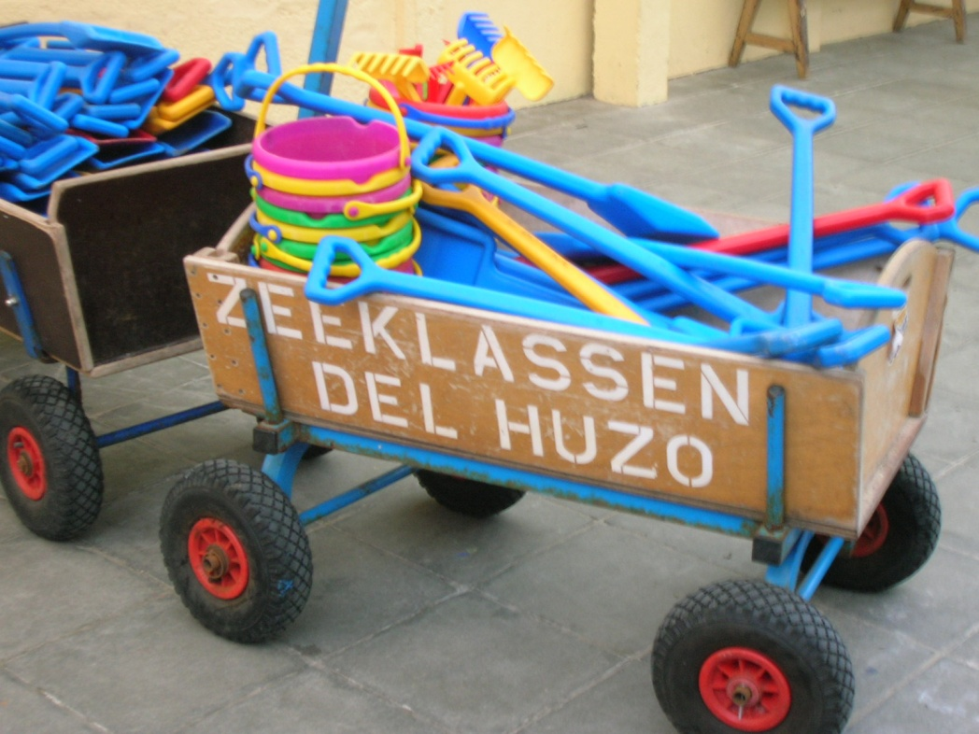
Wij gaan naar zee…Hopelijk... dinsdag 25 tot vrijdag 28 mei 2021
Infoavond op donderdag 6 mei.
Voorbereiding-naverwerking in de klas
Gespreide betalingen
We volgen alle op dat moment geldende richtlijnen/maatregelen ☺.
Is een gewone schoolactiviteit. Als deelname niet kan, contacteert u best tijdig de directie.

Slide 17
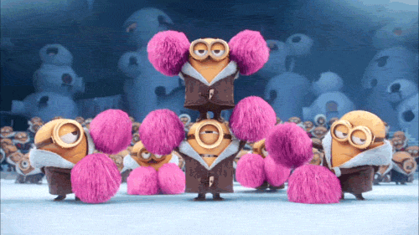
We like 2 party … (onder voorbehoud van corona)
kerstdrink??? vrijdagnamiddag 18 december
kinderfuif??? zaterdag 6 februari 2021
schoolfeest??? zaterdag 8 mei 2021

Slide 18
A of B + drink dit jaar geentje mee
3A = Marc,
Els Spruyt
3B = Jimmy, ? (vrij)
drankje in refter - O&S
Maar verwerk deze presentatie gerust thuis na bij een hapje/drankje...

